Slide 1
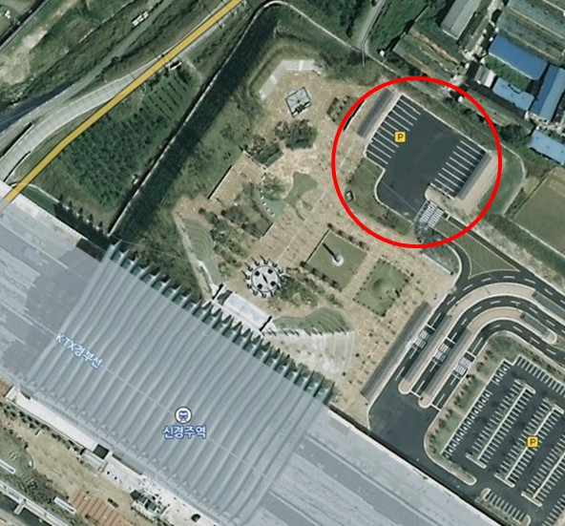
무료 셔틀버스 탑승 장소 안내
현대호텔 셔틀
탑승 장소(주차장)
KTX 신경주역 출발
현대호텔
6월 22일(수)
▶▶ 11:10 출발
▶▶ 16:25 출발
KTX 신경주역
700번 버스정류장
*시내 교통 상황에 따라 셔틀버스 도착시간이 지연 될 수 있습니다.

